Slide 1

官民連携による災害対策に向けた自治体独自の施策紹介
防災×テクノロジー官民連携プラットフォーム
第２回マッチングセミナー（内閣府）
防災産業クラスター形成事業
～ 新潟を防災産業の拠点に！ ～

Slide 2
官民連携による災害対策に向けた自治体独自の施策紹介
新潟県 防災産業クラスター形成事業とは
度重なる災害を経験した新潟は、防災・減災に
関する豊富なノウハウや知見が蓄積している
これらの資源を活かした産学官連携の取組を
促進することで、情報やアイデアの蓄積、
新たなビジネスの創出を加速する
県内外の企業や大学などの幅広い参加を促し、
防災産業の拠点として、防災・減災に関わる
商品や技術、情報等を国内外に発信・提供する

Slide 3
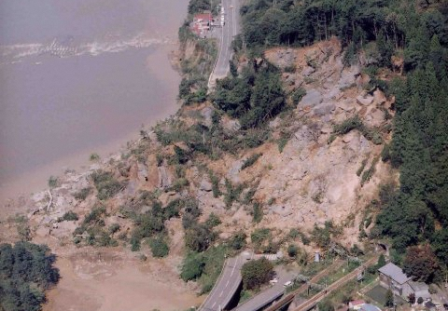
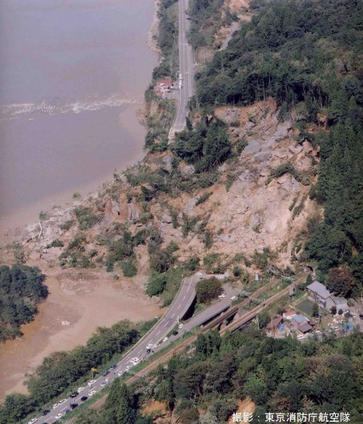
官民連携による災害対策に向けた自治体独自の施策紹介
中越大震災（H16,10.23）
出所：新潟県ホームページ（撮影：東京消防庁航空隊）

Slide 4
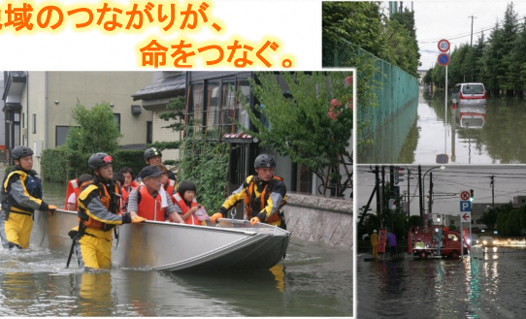
官民連携による災害対策に向けた自治体独自の施策紹介
新潟・福島豪雨（H23）
出所：新潟県防災企画課

Slide 5
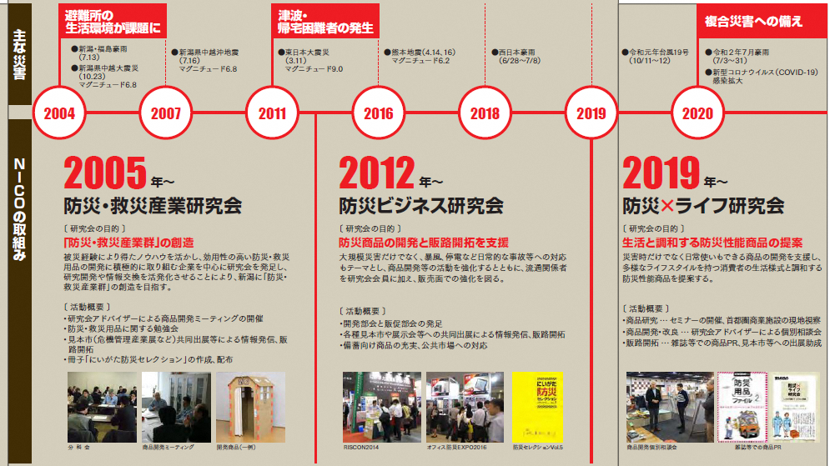
官民連携による災害対策に向けた自治体独自の施策紹介
企業の商品開発や販路開拓の支援

Slide 6
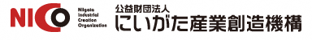
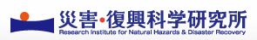
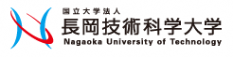
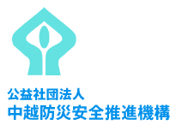
官民連携による災害対策に向けた自治体独自の施策紹介
事業背景
中越大震災等の災害経験により、防災・減災に関するノウハウや知見、商品開発技術などの豊富な資源が蓄積
企 業
○防災関連商品の開発を行う企業が多数
○県（NICO）でも企業の商品開発や販路開拓等を支援
大 学
○防災・減災の研究開発や人材育成
研究機関
○災害対応や支援活動の経験による現場ニーズ等が蓄積
例）中越防災安全推進機、防災科学技術研究所雪氷防災研究センター
【 課 題 】個別企業のものづくり/大学等の資源が活かせていない
県全体として魅力が発信できていない
事業の方向性
連携体制
プラットフォームを中心に産学官の相互作用・相乗効果を創出
発信強化
防災産業の拠点として集積とネットワークをアピール

Slide 7
官民連携による災害対策に向けた自治体独自の施策紹介
Ｒ２年度の取組
海外展開
防災分野での
優位性と地位
を確立
拠点としての情報発信
⇒防災の継続的な価値を
提供し防災産業をリード
・ﾋﾞｼﾞﾈｽﾐｯｼｮﾝ形成
・国際会議、展示会等の誘致
拠点としての情報発信
⇒防災の継続的な価値を
提供し防災産業をリード
国内展開
３～５年目
・新潟モデルの標準化
・防災関連の産業集積
ビジネスを生む
仕組と環境
づくり
新規ビジネスを創出
⇒産学官連携による
プロジェクトの組成
災害食
ＩＳＯ化
災害対応業務
を効率化する
ＥＣ開発
冬期道路管理
業務効率化
プロジェクト
２～３年目
健康ﾋﾞｼﾞﾈｽ協議会
ｽﾏｰﾄｻﾌﾟﾗｲEC
スノーコイン
（国補助）
（イノベーション創出支援事業）
ネットワーク連携の
推進母体を形成
消費喚起・需要拡大
プロジェクト応援事業
県×支援団体
防災産業
プラット
フォーム
（連携の枠組）
R2.9.20
キックオフ
セミナー
R2.12.12
防災
コロナ展
感染症
対策展
防災産業
フォーラム
R3.3.9
災害現場の
課題解決
R3.2.18-19
県×技科大
県×新大
R2.11.19
防災×ライフ
交流会
R3.2.19
活動支援
セミナー
R3.3.26
活動報告会
R3.3.11
防災教育
連携
１～２年目
NICO
県×ｽﾉｰｺｲﾝ・ｽﾏｰﾄｻﾌﾟﾗｲEC
中越防災×企業等

Slide 8
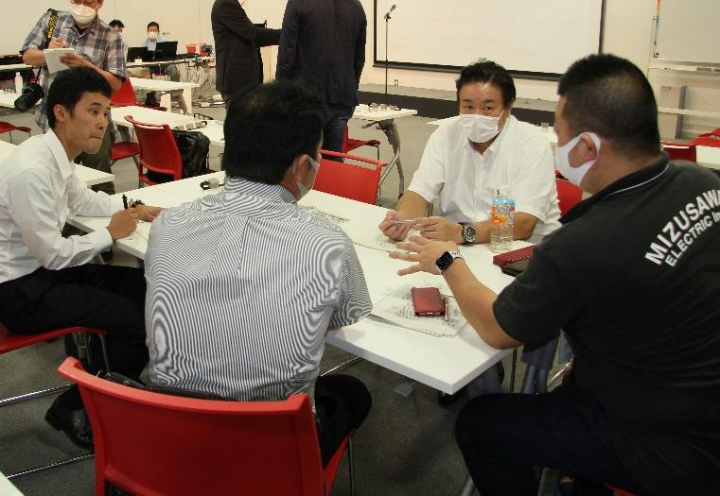
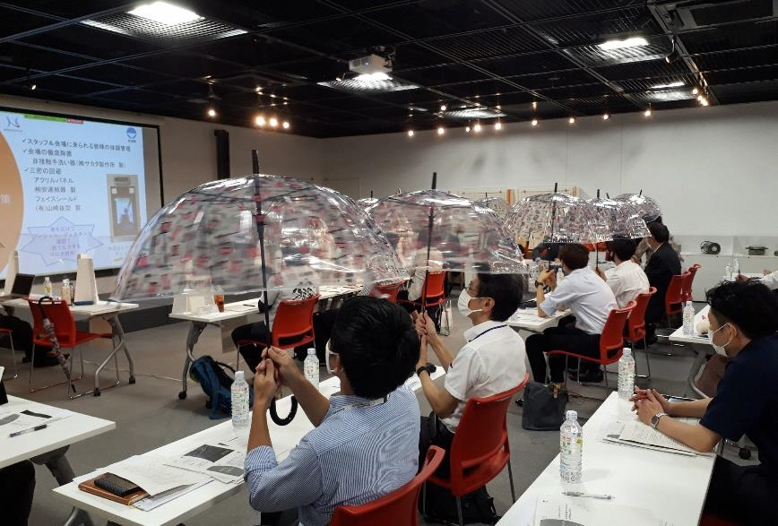
官民連携による災害対策に向けた自治体独自の施策紹介
活動内容
・プラットフォームの『プレイヤー集め』
・ネットワークを形成する『場づくり』
新たなプロジェクト
が誕生

Slide 9
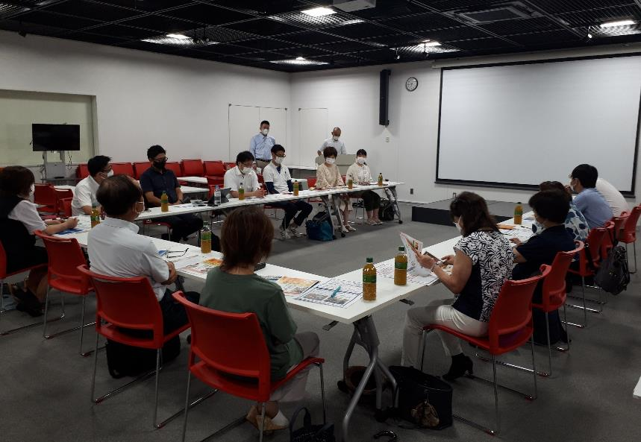
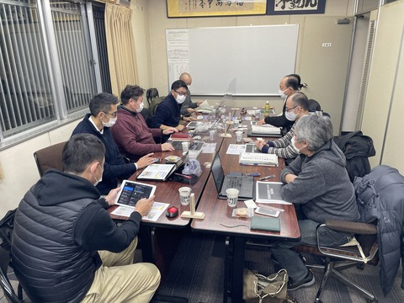
官民連携による災害対策に向けた自治体独自の施策紹介
活動内容
事業化に向け
白熱した議論を重ね
長岡市内の企業が
クラスターを形成
１０月１日に会社設立！
新たなビジネス開始！！

Slide 10
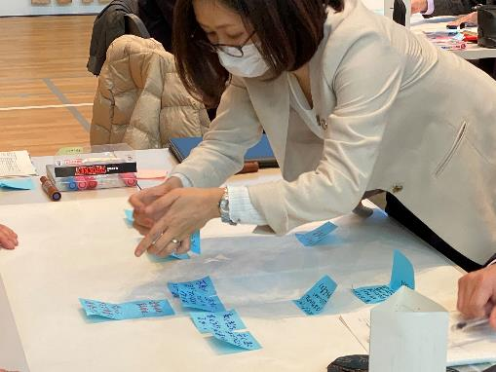
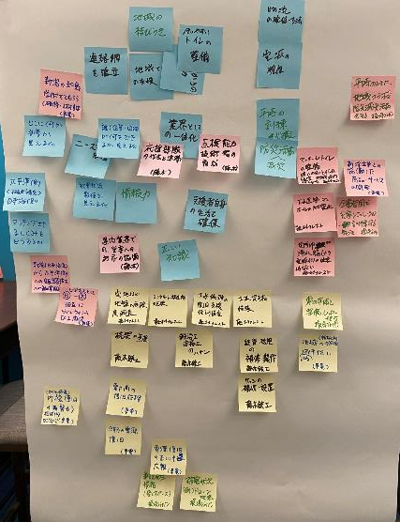
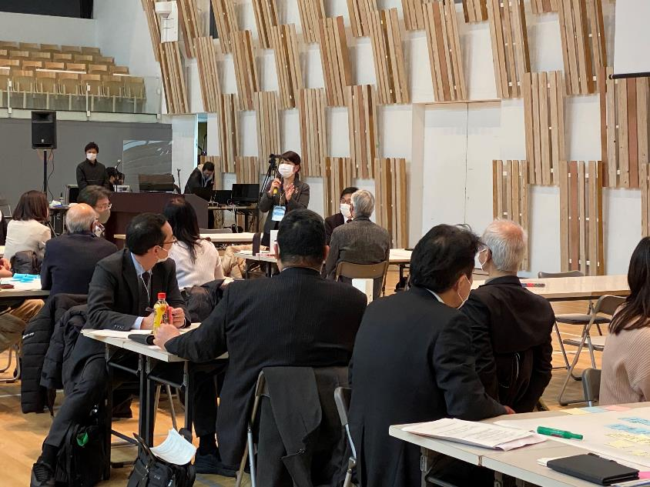
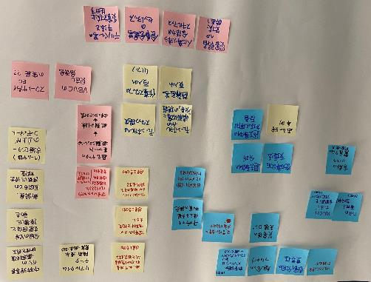
官民連携による災害対策に向けた自治体独自の施策紹介
活動内容
被災地の長岡から
首都圏への支援を検討
産学官や異業種の連携が鍵

Slide 11
官民連携による災害対策に向けた自治体独自の施策紹介
Ｒ３年度の取組
海外展開
防災分野での
優位性と地位
を確立
拠点としての情報発信
⇒防災の継続的な価値を
提供し防災産業をリード
・ﾋﾞｼﾞﾈｽﾐｯｼｮﾝ形成
・国際会議、展示会等の誘致
拠点としての情報発信
⇒防災の継続的な価値を
提供し防災産業をリード
国内展開
３～５年目
・新潟モデルの標準化
・防災関連の産業集積
新規ビジネスを創出
⇒産学官連携による
プロジェクトの組成
ビジネスを生む
仕組と環境
づくり
新たな
食の備え
災害時の
物流構築
高齢者支援
ビジネス
R3.10.1 起業
災害食
ＩＳＯ化
災害対応業務
を効率化する
ＥＣ開発
冬期道路管理
業務効率化
プロジェクト
２～３年目
健康ﾋﾞｼﾞﾈｽ協議会
ｽﾏｰﾄｻﾌﾟﾗｲEC
スノーコイン
（国補助）
（イノベーション創出支援事業）
県×NICO
県×無印良品
県×大学
ネットワーク連携の
推進母体を形成
消費喚起・需要拡大
プロジェクト応援事業
県×支援団体
防災産業
プラット
フォーム
（連携の枠組）
企業交流会
R2.9.20
キックオフ
セミナー
防災ｷｬﾝﾌﾟ
ﾜｰｸｼｮｯﾌﾟ
いつもの
もしも
キャンプ
検討会
R2.12.12
防災
コロナ展
感染症
対策展
防災産業
フォーラム
R3.3.9
災害現場の
課題解決
R3.2.18-19
県×技科大
県×新大
R2.11.19
防災×ライフ
交流会
車中泊
セミナー
車中泊体験
分科会
ｾﾐﾅｰ・
ﾜｰｸｼｮｯﾌﾟ
R3.2.19
活動支援
セミナー
R3.3.26
活動報告会
R3.3.11
防災教育
連携
１～２年目
NICO
県×防災会
県×ｽﾉｰｺｲﾝ・ｽﾏｰﾄｻﾌﾟﾗｲEC
企業×〇〇
支援団体×〇〇
中越防災×企業等

Slide 12
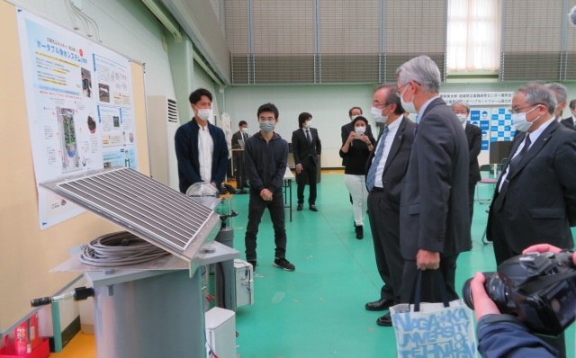
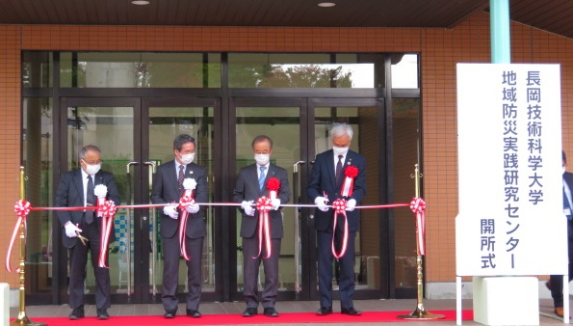
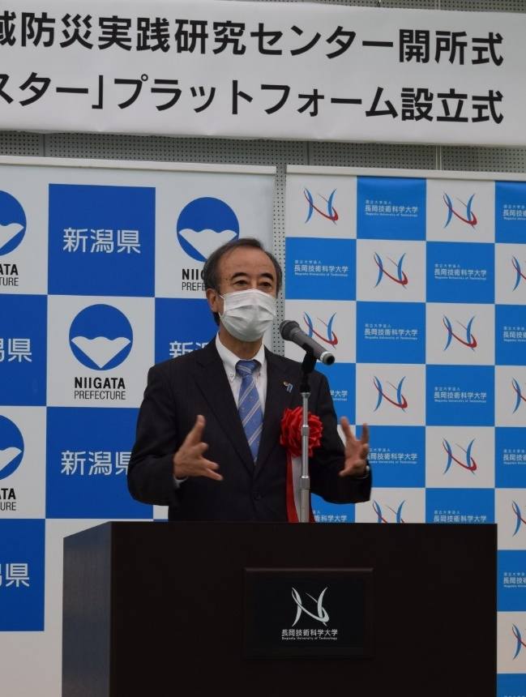
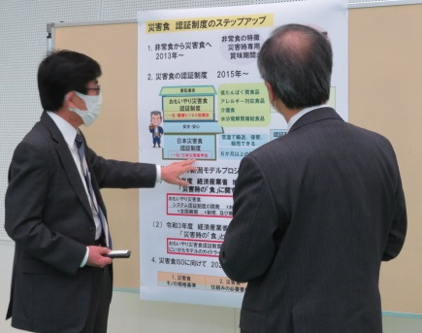
官民連携による災害対策に向けた自治体独自の施策紹介
プラットフォーム立ち上げ
・県内外との更なる連携強化
→新たなプレイヤー参加
・効果的な情報発信
→新規プロジェクト創出
防災産業の育成

Slide 13
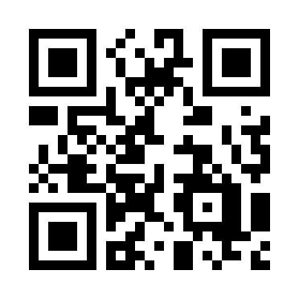
官民連携による災害対策に向けた自治体独自の施策紹介
１．防災産業の拠点づくり
産学官連携の相互作用・相乗効果
取組状況
ﾋﾞｼﾞﾈｽを生む活動促進（ﾜｰｸｼｮｯﾌﾟなど）
新たなプロジェクト着手（３件）
ﾌﾟﾗｯﾄﾌｫｰﾑの設立ｲﾍﾞﾝﾄ（R3.10.27）
○新規プロジェクト組成の場づくり
登録を
お願いします！
○プラットフォーム（リアル・オンライン）
２．知見・技術等を呼び込む
県外企業等の参加を促す魅力を発信
取組状況
ポータルサイト制作中
（LINE・ﾌｪｲｽﾌﾞｯｸ・Youtube動画含む）
防災関連展示会（10月、R4.２月）
Makuake展示会（12月中旬～）
QRコード（LINE ）
○ポータルサイト・SNSの構築
○BtoB及びBtoC、技術系の展示会
３．意識醸成・改善機会を創る
ユーザーの体験機会・ニーズをつかむ
取組状況
防災ｷｬﾝﾌﾟ（11/13～14 無印良品と共催）
車中泊体験（自主防災会と連携）
⇒感染拡大により中止
○企業等と協働した防災イベント

